Slide 1

大数据采集与处理技术综合实训
环境质量状况评价
答辩学生：邓星宇
指导老师：唐晶磊

Slide 2
目录
1
3
实训综述
实训过程
CONTENTS
2
任务介绍
4
实训总结

Slide 3

目录页
PART ONE
综述

Slide 4
综合实践目的与要求
本综合实践是数据科学与大数据专业重要的实践性环节之一，是在学生学习完《大数据采集与清洗》、《大数据存储与管理》、《大数据处理与分析》与《大数据可视化技术》课程后进行的综合练习。本课程综合实践的目的和任务为： 1. 巩固和加深学生对大数据采集与处理相关课程基本知识的理解和掌握。 2. 培养利用所学大数据采集与处理相关知识解决实际问题的能力。 3. 掌握利用大数据采集与处理相关算法和技术进行程序的开发、调试、测试的能力。 4. 通过完成综合性的大数据采集与处理相关项目任务，提高大数据相关技术的综合应用能力。 5. 掌握撰写算法设计、技术说明文档和课程论文的能力。

Slide 5
目录页
PART TWO
任务介绍

Slide 6
综合实践任务介绍
题目：环境质量状况评价
描述：传统的环境质量评价往往从单个污染因子的角度出发，无法客观准确的反映多个污染因子之间相互作用对环境质量的影响。因此本实验基于空气中SO2、NO、NO2、NOx、PM10和PM2.5的含量数据，使用C4.5决策树进行模型构建，来对数据进行挖掘。
拓展：除空气成分外，水质，土壤等环境因素以及综合环境评价也可采用同样的方法进行分析，因此在对空气质量做分析评判的同时，也可对其他因素及环境综合等级进行评价。

Slide 7
研究思路
环境综合质量
空气质量
水质量
土壤质量
评价指标：SO2,NO2,NO,
NO2,NOx,PM10,PM2.5气体浓度
评价指标：悬浮物含量，化学成分含量，水生物死亡率
评价指标：土壤养分流失度，土壤污染度

Slide 8
研究步骤
步骤一
步骤二
步骤三
步骤四
步骤五
在网络上获取原始数据
使用pandas库函数对数据进行类型转换
使用C4.5决策树分别对空气质量、水环境质量、土壤环境质量进行模型的建立
使用validation_curve计算不同深度训练集和测试集交叉验证得分。通过图表来选取最合适的深度值，对模型进行评估
结合上述三项指标以及环境综合指标进行环境质量状况评价模型的建立并进行评估

Slide 9
目录页
PART THREE
详细过程

Slide 10
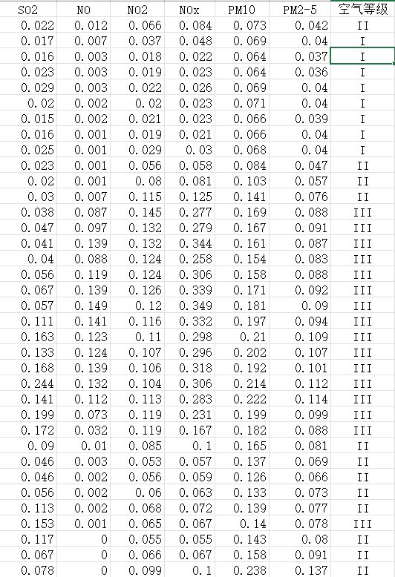

获取原始数据并对数据进行预处理
部分数据如下
在实验平台下载原数据

Slide 11
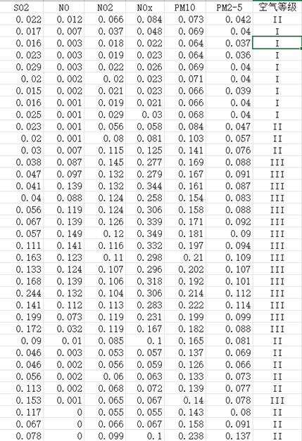
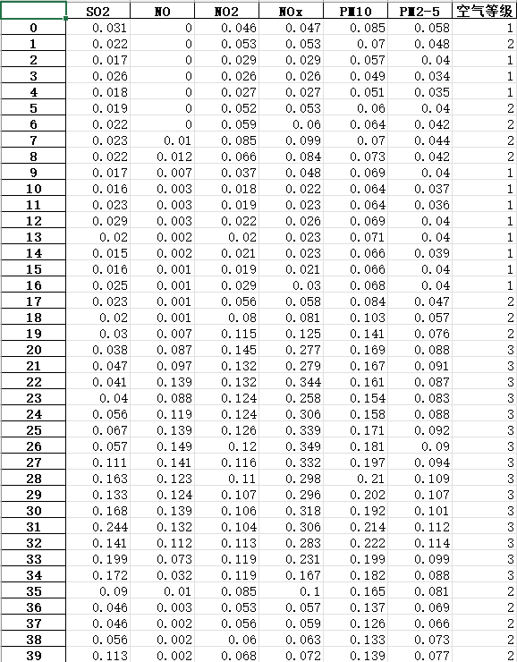
使用pandas库函数对数据进行类型转换
# 将空气等级列的标称型数据转换为数值型数据
%matplotlib inline
import pandas as pd
import numpy as np
import matplotlib.pyplot as plt
from openpyxl.workbook import Workbook
filepath = 'test.xls'
data = pd.read_excel(filepath)
display(data)
data.loc[(data[u'空气等级']=='I'),u'空气等级']=1
data.loc[(data[u'空气等级']=='II'),u'空气等级']=2
data.loc[(data[u'空气等级']=='III'),u'空气等级']=3
data.loc[(data[u'空气等级']=='IV'),u'空气等级']=4
data.loc[(data[u'空气等级']=='V'),u'空气等级']=5
data.loc[(data[u'空气等级']=='VI'),u'空气等级']=6
data.loc[(data[u'空气等级']=='VII'),u'空气等级’]=7
data.to_excel('data.xlsx')
原数据文件test.xls
转换后的数据文件data.xlsx

Slide 12
使用C4.5决策树分别对空气质量，水环境质量，土壤环境质量进行评价模型的建立
基于划分的数据集
构建C4.5决策树模型
划分训练集和数据集
# 划分训练集和测试集
from sklearn.model_selection import train_test_split
# 使用train_test_split函数实现数据集的划分
train,test,train_target,test_target=train_test_split(dataT[:,:6],dataT[:,6],test_size = 0.2)
train_target=train_target.astype(int)
test_target=test_target.astype(int)
#导入决策树模型库
from sklearn.tree import DecisionTreeClassifier
#构建决策树模型clf，初始深度设置为8
clf = DecisionTreeClassifier(max_depth=8)

Slide 13
使用validation_curve计算不同深度训练集和测试集交叉验证得分。通过图表来选取最合适的深度值，对模型进行评估
首先使用cross_val_score函数初步评测模型
scores = cross_val_score(clf, train*30, train_target, cv=3)
print("ROC AUC Decision Tree: ", np.mean(scores), np.std(scores))
得到模型的对于训练集的平均分数和标准差

Slide 14
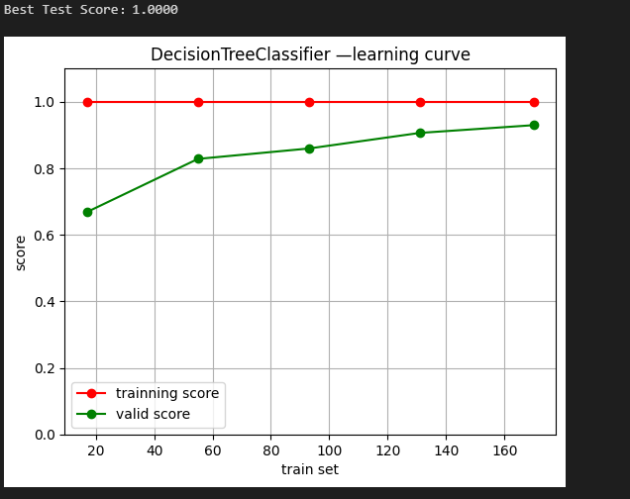
使用validation_curve计算不同深度训练集和测试集交叉验证得分。通过图表来选取最合适的深度值，对模型进行评估
使用learning_curve函数得到模型的样本数，训练集分数，测试集分数并绘制图表
可以看出随着数据集的增大，测试集分数越来越高
from sklearn.model_selection import learning_curve
def plot_learning_curve(estimator, X, y, ylim=(0, 1.1), cv=3,
n_jobs=1, train_sizes=np.linspace(.1, 1.0, 5),
scoring=None):
plt.title("%s —learning curve" % type(estimator).__name__)
plt.ylim(*ylim); plt.grid()
plt.xlabel("train set")
plt.ylabel("score")
train_sizes, train_scores, validation_scores = learning_curve(
estimator, X, y, cv=cv, n_jobs=n_jobs, train_sizes=train_sizes,
scoring=scoring)
train_scores_mean = np.mean(train_scores, axis=1)
validation_scores_mean = np.mean(validation_scores, axis=1)
plt.plot(train_sizes, train_scores_mean, 'o-', color="r",
label="trainning score")
plt.plot(train_sizes, validation_scores.mean, 'o-', color="g",
label="valid score")
plt.legend(loc="best")
print("Best Test Score：{:.4f}".format(train_scores_mean[-1]))
plot_learning_curve(clf, train, train_target)
clf.fit(train,train_target)

Slide 15
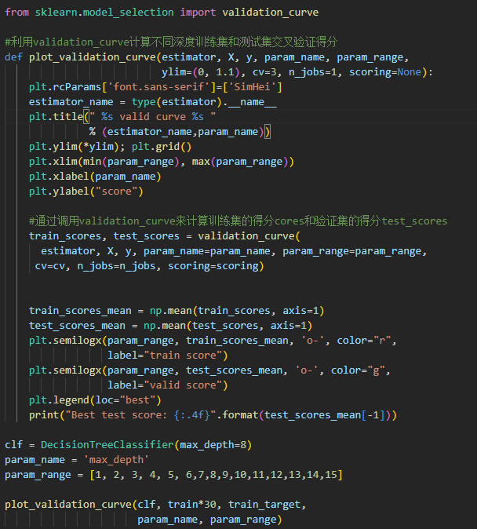
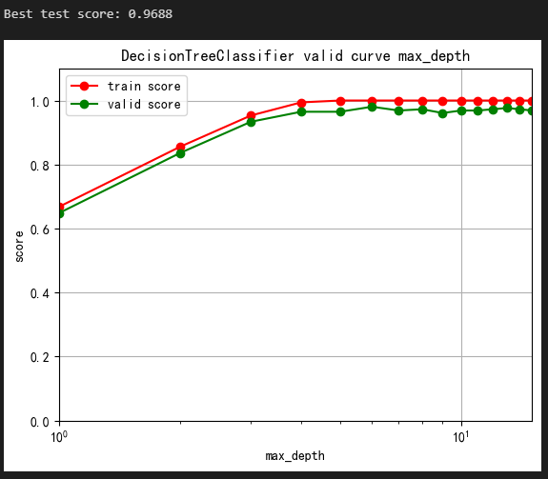
使用validation_curve计算不同深度训练集和测试集交叉验证得分。通过图表来选取最合适的深度值，对模型进行评估
使用validation_curve函数得到不同深度下模型的训练集分数，测试集分数并绘制图表
由图可知，当决策树最大深度为7时，测试集分数最高，模型效果最好

Slide 16
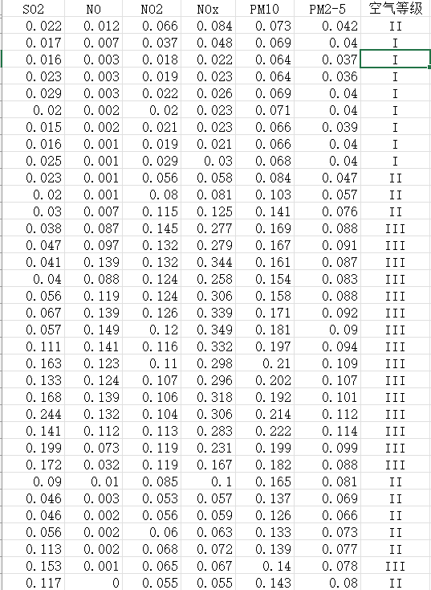
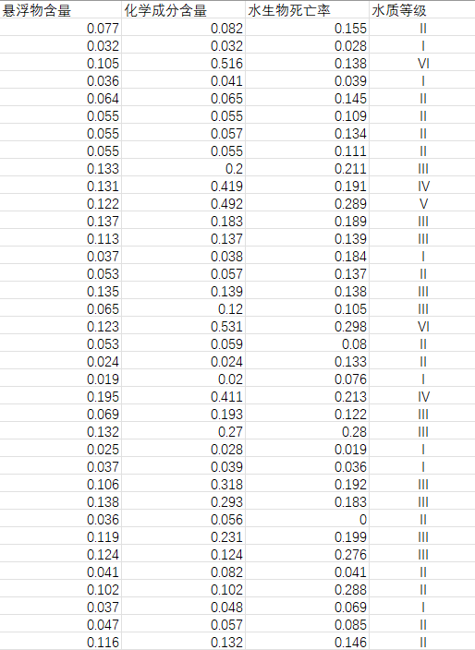
结合上述三项指标以及环境综合指标进行环境质量状况评价模型的建立并进行评估
关于水质量数据，土壤质量数据，环境综合质量数据的构建
原空气质量数据集
构建的水质量数据集
通过随机数随机选取三列作为水质量数据
环境等级不变
打乱纵向顺序

Slide 17
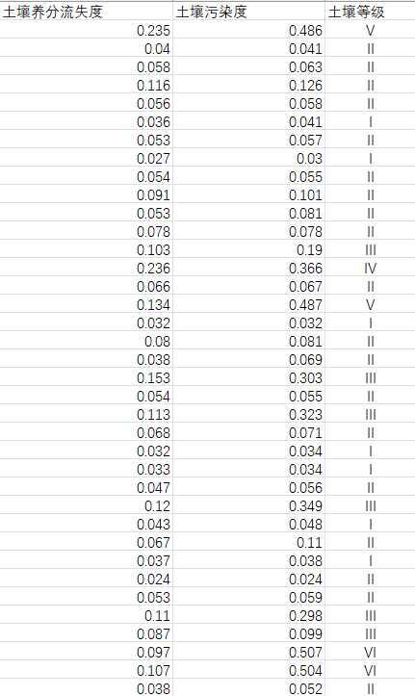
结合上述三项指标以及环境综合指标进行环境质量状况评价模型的建立并进行评估
关于水质量数据，土壤质量数据，环境综合质量数据的构建
原空气质量数据集
构建的土壤质量数据集
通过随机数随机选取两列作为土壤质量数据
环境等级不变
打乱纵向顺序

Slide 18
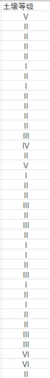
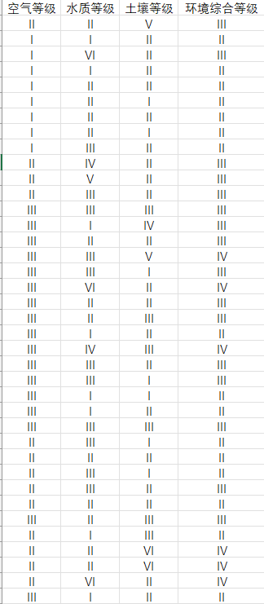
结合上述三项指标以及环境综合指标进行环境质量状况评价模型的建立并进行评估
关于水质量数据，土壤质量数据，环境综合质量数据的构建
原空气、水、土壤质量数据集
构建的环境综合质量数据集
选取上述三个环境等级作为综合等级评价标准
环境综合等级为三个环境等级的平均值，向上取整

Slide 19
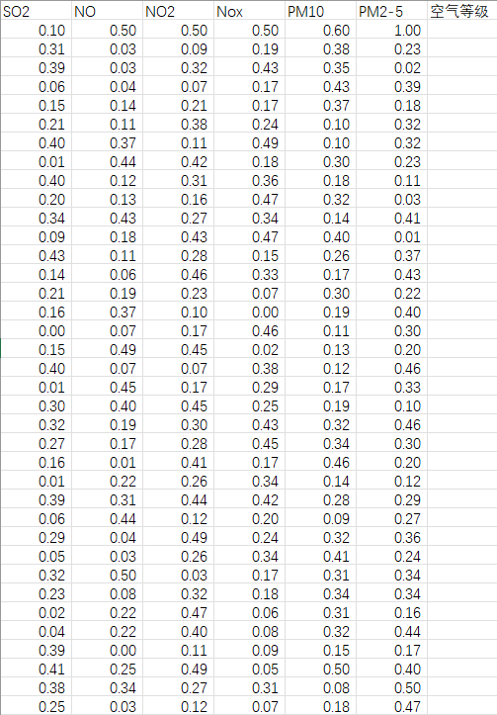
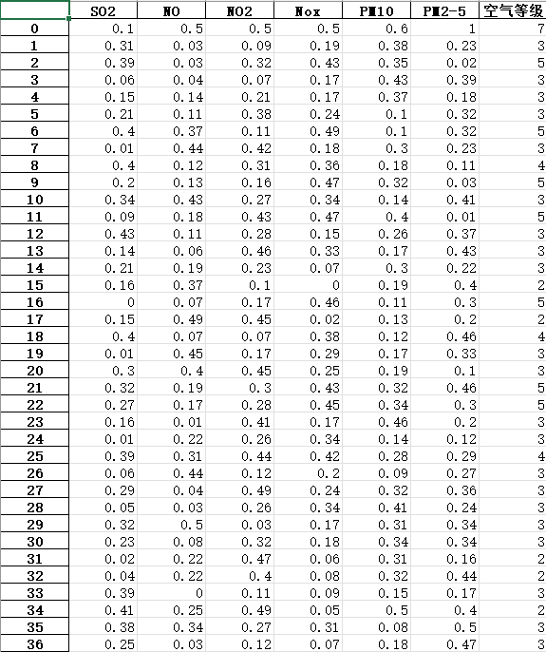
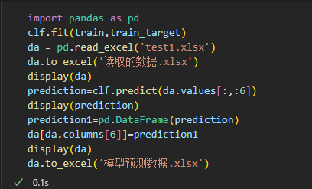
模型的应用
通过randbtween函数生成随机的数值
预测的数据
读取表格数据，使用模型预测后导出数据

Slide 20
目录页
PART FOUR
实训总结

Slide 21
实训收获
通过本次实习，我收获了很多，也发现了自己的许多不足。在为期两周的实训生活中，在老师的指导下按着制定的实训计划，从一开始的迷茫、忙乱，到现在对大数据训练模型的建立有了一个较为清晰的认识。我的主要收获如下：
一
二
三
四
本次实训，是开端也是结束。在信息时代，学习是不断地汲取新信息，获得事业进步的动⼒。作为⼀名青年学⼦更应该把学习作为保持⼯作积极性的重要途径。
只有将理论付诸于实践才能实现理论⾃⾝的价值，也只有将理论付诸于实践才能使理论得以检验。同样，⼀个⼈的价值也是通过实践活动来实现的。
通过实训，我接触到了大数据真正的美，它是结合多方面学科知识，对于开发者的学习能力、规划能力、谨慎态度都有十分高的要求。
锻炼了课程设计成果总结能力。这次实训也锻炼了我编辑课程论文、编辑以及汇报PPT的能力，为今后还会无数次面临的课程设计打下基础。

Slide 22
致谢
THANKS!
恳请老师批评指正！

